Slide 1
Messe du 28 mai 2023
PENTECOTE – Année A

Slide 2
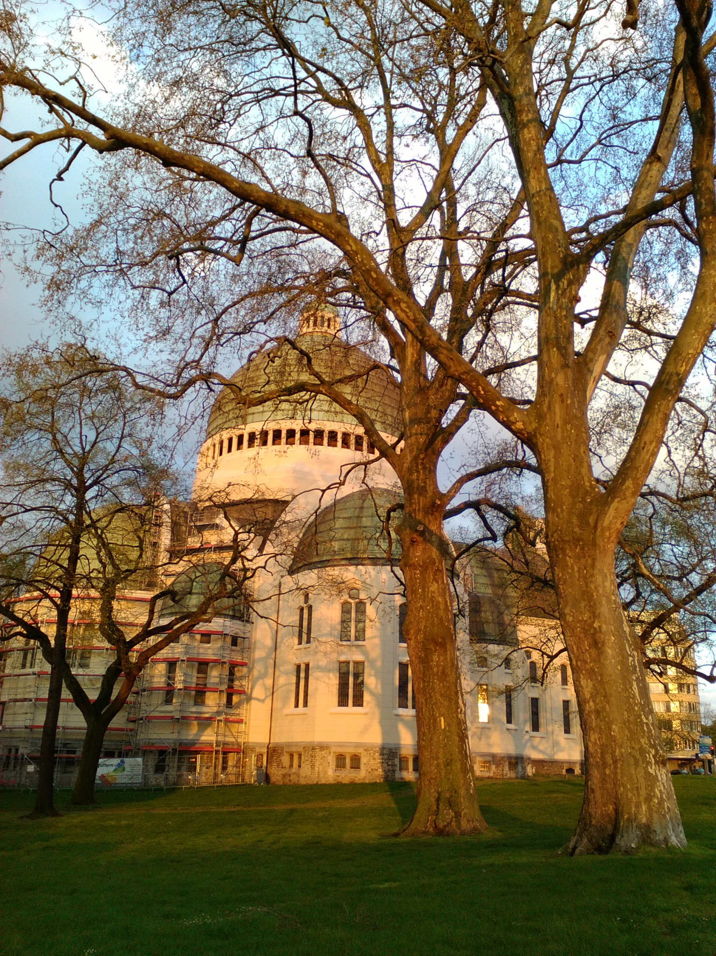

Slide 3
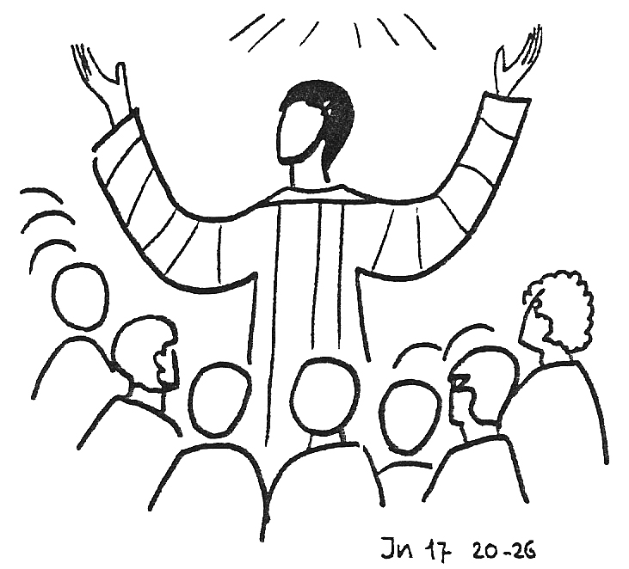


Slide 6
Souffle imprévisible K28-44
1 - Souffle imprévisible, Esprit de Dieu,
Vent qui fait revivre, Esprit de Dieu,
Souffle de tempête, Esprit de Dieu,
Ouvre nos fenêtres, Esprit de Dieu !
Esprit de vérité,
Brise du Seigneur,
Esprit de liberté,
Passe dans nos cœurs !
Esprit de vérité,
Brise du Seigneur,
Esprit de liberté,
Passe dans nos cœurs !

Slide 7
2.
Flamme sur le monde, Esprit de Dieu,
Feu qui chasse l'ombre, Esprit de Dieu,
Flamme de lumière, Esprit de Dieu,
Viens dans nos ténèbres,
Esprit de Dieu !
Esprit de vérité,
Brise du Seigneur,
Esprit de liberté,
Passe dans nos cœurs !
Esprit de vérité,
Brise du Seigneur,
Esprit de liberté,
Passe dans nos cœurs !

Slide 8
3.
Fleuve des eaux vives, Esprit de Dieu,
Chant de l'autre rive, Esprit de Dieu,
Fleuve au long voyage, Esprit de Dieu,
Porte-nous au large, Esprit de Dieu !
Esprit de vérité,
Brise du Seigneur,
Esprit de liberté,
Passe dans nos cœurs !
Esprit de vérité,
Brise du Seigneur,
Esprit de liberté,
Passe dans nos cœurs !

Slide 9
4.
Voix qui nous rassemble, Esprit de Dieu,
Cri d'une espérance, Esprit de Dieu,
Voix qui nous réveille, Esprit de Dieu,
Clame la nouvelle, Esprit de Dieu !
Esprit de vérité,
Brise du Seigneur,
Esprit de liberté,
Passe dans nos cœurs !
Esprit de vérité,
Brise du Seigneur,
Esprit de liberté,
Passe dans nos cœurs !

Slide 10
5.
Source de sagesse, Esprit de Dieu,
Puits de la tendresse, Esprit de Dieu,
Source pour ton peuple, Esprit de Dieu,
Coule en nos demeures, Esprit de Dieu !
Esprit de vérité,
Brise du Seigneur,
Esprit de liberté,
Passe dans nos cœurs !
Esprit de vérité,
Brise du Seigneur,
Esprit de liberté,
Passe dans nos cœurs !

Slide 11
6 - Paix de la colombe, Esprit de Dieu,
Ciel dans nos rencontres, Esprit de Dieu,
Paix qui nous libère, Esprit de Dieu,
Change notre terre, Esprit de Dieu !
Esprit de vérité,
Brise du Seigneur,
Esprit de liberté,
Passe dans nos cœurs ! (bis)
7 - Joie donnée aux hommes, Esprit de Dieu,
Fête du Royaume, Esprit de Dieu,
Joie de l’Évangile, Esprit de Dieu,
Fais de nous des signes ! Esprit de Dieu !
8 - Vent de Pentecôte, Esprit de Dieu,
Force des apôtres, Esprit de Dieu,
Vent que rien n'arrête, Esprit de Dieu,
Parle en tes prophètes, Esprit de Dieu !

Slide 14
KYRIE 12 (Cathédrale)
Kyrie, Kyrie, Kyrie Eleison,
Kyrie, Kyrie, Kyrie, Eleison.
Christe, Christe,
Christe Eleison.
Christe, Christe,
Christe Eleison.
Kyrie, Kyrie, Kyrie Eleison.
Kyrie, Kyrie, Kyrie Eleison.

Slide 16
NKEMBO NA NZAMBE TATA
Refrain :
Nkembo na Nzambe Tata,
Kuna o likolo
Nkembo na Nzambe Mwana,
Mwana moko wa ye
Nkembo n’Elimo Santu mokambi wa Eklezya (2X)
Ténor : Nkembo
Tokumisa maye manso asala na mokili
Tomoyembela ye nde mozalisi (2X)
Tokumisa maye manso asala na mokili
Tomoyembela yende mobikizi (2X)
Tokumisa maye manso asala na mokili
Tomoyembela ye nde mosantisi (2X)

Slide 18
PSAUME 103
Ô SEIGNEUR, ENVOIE TON ESPRIT
QUI RENOUVELLE LA FACE DE LA TERRE !
1. Bénis le Seigneur, ô mon âme;
Seigneur mon Dieu, tu es si grand!
Quelle profusion dans tes œuvres, Seigneur!
La terre s’emplit de tes biens.
2. Tu reprends leur soufﬂe, ils expirent
et retournent à leur poussière.
Tu envoies ton soufﬂe: ils sont créés;
tu renouvelles la face de la terre.
3. Gloire au Seigneur à tout jamais!
Que Dieu se réjouisse en ses œuvres!
Que mon poème lui soit agréable;
moi, je me réjouis dans le Seigneur.

Slide 20

Alléluia de Taizé

Slide 23
« SYMBOLE DES APÔTRES »
Je crois en Dieu, le Père tout-puissant,
Créateur du ciel et de la terre.
Et en Jésus Christ, son fils unique,
notre Seigneur,
qui a été conçu du Saint Esprit,
est né de la Vierge Marie,
a souffert sous Ponce Pilate,
a été crucifié, est mort et a été enseveli,
est descendu aux enfers,
le troisième jour est ressuscité des morts,
est monté aux cieux,
est assis à la droite de Dieu
le Père tout-puissant,
d’où il viendra juger les vivants et les morts.
Je crois en l’Esprit Saint,
à la sainte Église catholique,
à la communion des saints,
à la rémission des péchés,
à la résurrection de la chair,
à la vie éternelle.
Amen

Slide 25
Intentions :
"Kriste, budi naša radost, Kriste, budi naša sreća, Kriste, budi nam život Ti ! "
Traduction :
O Christ, sois notre joie, notre bonheur et notre vie !

Slide 27
Vienne, vienne la colombe
Jean-Claude Gianada
Refrain :
Vienne, vienne la colombe
Et son rameau d’olivier,
Dans nos cœurs et dans ce monde
Où la paix reste à gagner.
Couplets :
1.- Qu’elle apporte sa lumière
Pour éclairer nos maisons,
Au-delà de nos frontières
Au-delà de l’horizon.

Slide 28
Refrain :
Vienne, vienne la colombe
Et son rameau d’olivier,
Dans nos cœurs et dans ce monde
Où la paix reste à gagner.
2.- Qu’elle habite notre rêve,
Celui que chante un enfant
Celui d’un jour qui se lève
Quand s’annonce le printemps.

Slide 29
Refrain :
Vienne, vienne la colombe
Et son rameau d’olivier,
Dans nos cœurs et dans ce monde
Où la paix reste à gagner.
3.- Vole, vole, chante et danse
Dans un ciel de liberté
Dans un ciel de tolérance
Le plus beau chant, c’est d’AIMER !
Source : Genèse 8, 10-11 : « Noé lâcha de nouveau la colombe hors de l’arche. La colombe revint vers lui sur le soir, et voici qu’elle avait dans le bec un rameau tout frais d’olivier »

Slide 31
SANCTUS
(Messe « Bénissez le Seigneur – Taizé)
1. Saint le Seigneur de l’univers. Alléluia.
La terre et le ciel chantent
ton nom. Alléluia.
Hosanna au plus haut des cieux.
Alléluia, alléluia !
2. Béni soit celui qui vient de Dieu. Alléluia.
Béni soit Jésus, sauveur des hommes. Alléluia.
Hosanna au plus haut des cieux.
Alléluia, alléluia !

Slide 33
ANAMNESE
(Messe « Bénissez le Seigneur – Taizé)
Jésus était mort, il est vivant. Alléluia.
Il est toujours avec nous. Alléluia.
Son règne viendra à jamais.
Alléluia, alléluia !

Slide 35
NOTRE PÈRE
Notre Père qui es aux cieux,
que ton Nom soit sanctifié,
que ton règne vienne,
que ta volonté soit faite
sur la terre comme au ciel.
Donne-nous aujourd'hui
notre pain de ce jour.
Pardonne-nous nos offenses,
comme nous pardonnons aussi
à ceux qui nous ont offensés.
Et ne nous laisse pas entrer en tentation,
mais délivre-nous du mal.
Car c’est à toi qu’appartiennent,
le Règne, la Puissance et la Gloire
pour les siècles des siècles.
Amen

Slide 36
PRIÈRE POUR LA PAIX
Seigneur Jésus Christ, tu as dit à tes apôtres :
« Je vous laisse la paix, je vous donne ma paix » ;
ne regarde pas nos péchés
mais la foi de ton Église :
pour que ta volonté s’accomplisse,
donne-lui toujours cette paix,
et conduis-la vers l’unité parfaite,
Toi qui règnes pour les siècles des siècles.
Amen

Slide 37
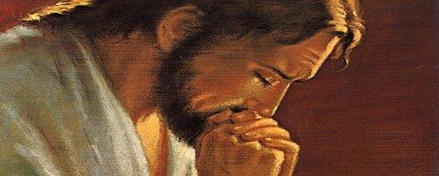

Slide 39
AGNUS DEI
Agneau de Dieu qui prends nos péchés
1. Soliste :
Agneau de Dieu
qui prends nos péchés,
Tous :
Agneau de Dieu
qui prends nos péchés
Soliste :
Tu donnes joie au monde,
Tous:
JOIE !
TU DONNES JOIE AU MONDE.
.

Slide 40
2.
Soliste :
Agneau de Dieu
qui prends nos péchés,
Tous :
Agneau de Dieu
qui prends nos péchés :
Soliste :
Tu donnes vie au monde,
Tous:
VIE !
TU DONNES VIE AU MONDE.

Slide 41
3
Soliste :
Agneau de Dieu
qui prends nos péchés,
Tous :
Agneau de Dieu
qui prends nos péchés :
Soliste :
Tu donnes paix au monde,
Tous:
PAIX.
TU DONNES PAIX AU MONDE.

Slide 43


Slide 44
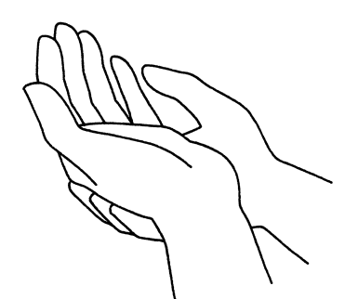
Seigneur,
qu’avec l’aide de ton Esprit,
je sois toujours fidèle à ton amour.

Slide 46
Approchons-nous de la table
Approchons-nous de la table où le Christ va s’offrir parmi nous,
Donnons-lui ce que nous sommes, car le Christ va nous transformer en lui.
Voici l’admirable échange où le Christ prend sur lui nos péchés,
Mettons-nous en sa présence,
Il nous revêt de sa divinité.

Slide 47
Père nous te rendons grâce pour ton Fils Jésus-Christ le Seigneur,
Par ton Esprit de puissance, rends-nous dignes de vivre de tes dons.
Voici le temps favorable, le royaume est déjà parmi nous,
Pourquoi s’attarder en route, car les champs sont blancs pour la moisson.
ooooooooooooooo.....

Slide 49
Tu es là, au cœur de nos vies (L102)
Tu es là, au cœur de nos vies,
Et c'est toi qui nous fais vivre,
Tu es là au cœur de nos vies,
Bien vivant, ô Jésus Christ.
1. Dans le secret de nos tendresses,
Tu es là,
Dans les matins
de nos promesses,
Tu es là

Slide 50
Tu es là, au cœur de nos vies,
Et c'est toi qui nous fais vivre,
Tu es là au cœur de nos vies,
Bien vivant, ô Jésus Christ.
2. Dans nos cœurs
tout remplis d'orages,
Tu es là,
Dans tous les ciels
de nos voyages,
Tu es là.
3. Au plein milieu
de nos tempêtes,
Tu es là,
Dans la musique de nos fêtes,
Tu es là.

Slide 52
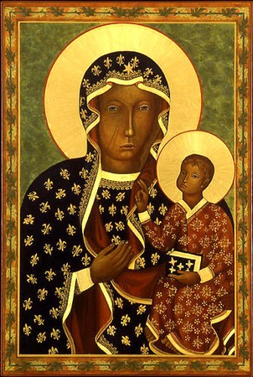
Chant à Marie
Pozdrawiam ciebie Matko
Je te salue Marie

Slide 54
Vent qui renouvelle
Couplet 1 :
Vent qui renouvelle,
Vent de Vérité
Vent qui nous rend libres, Esprit de sainteté
Souffle des apôtres
brisant toute peur
Souffle de Tendresse,
souffle dans nos cœurs.
Refrain :
Esprit du Seigneur,
souffle sur le monde
Esprit du Seigneur,
réveille nos vies (Bis)
Couplet 2 :
Flamme qui réchauffe, qui ne détruit pas
Flamme qui éclaire, Lumière sous nos pas
Feu qui nous rassemble, Eclat d’un brasier
Feu qui nous disperse en ciel étoilé.

Slide 55
Couplet 2 :
Flamme qui réchauffe,
qui ne détruit pas
Flamme qui éclaire,
Lumière sous nos pas
Feu qui nous rassemble,
Eclat d’un brasier
Feu qui nous disperse
en ciel étoilé.
Refrain :
Esprit du Seigneur,
souffle sur le monde
Esprit du Seigneur,
réveille nos vies (Bis)

Slide 56
Couplet 3 :
Elan d’une fête
aux mille couleurs
Elan d’une danse
au rythme du bonheur
Fougue d’Evangile
qui surprend chacun
Fougue d’Evangile,
appel à témoins.
Refrain :
Esprit du Seigneur,
souffle sur le monde
Esprit du Seigneur,
réveille nos vies (Bis)

Slide 57
Couplet 4 :
Force pour les pauvres,
force pour les doux
Force qui nous sauve,
qui nous remet debout
Traces dans l’Histoire
où l’Homme est vivant
Traces de la Gloire
d’un Dieu très aimant.
Refrain :
Esprit du Seigneur,
souffle sur le monde
Esprit du Seigneur,
réveille nos vies (Bis)

Slide 59
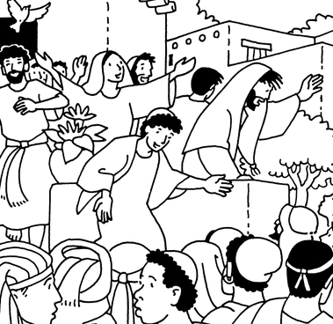

Slide 61
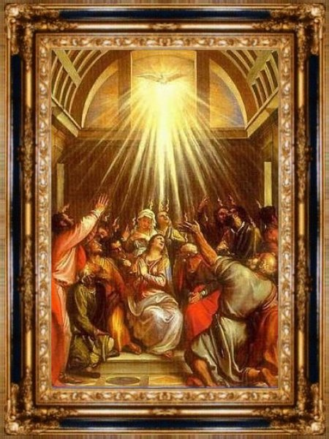

Slide 62
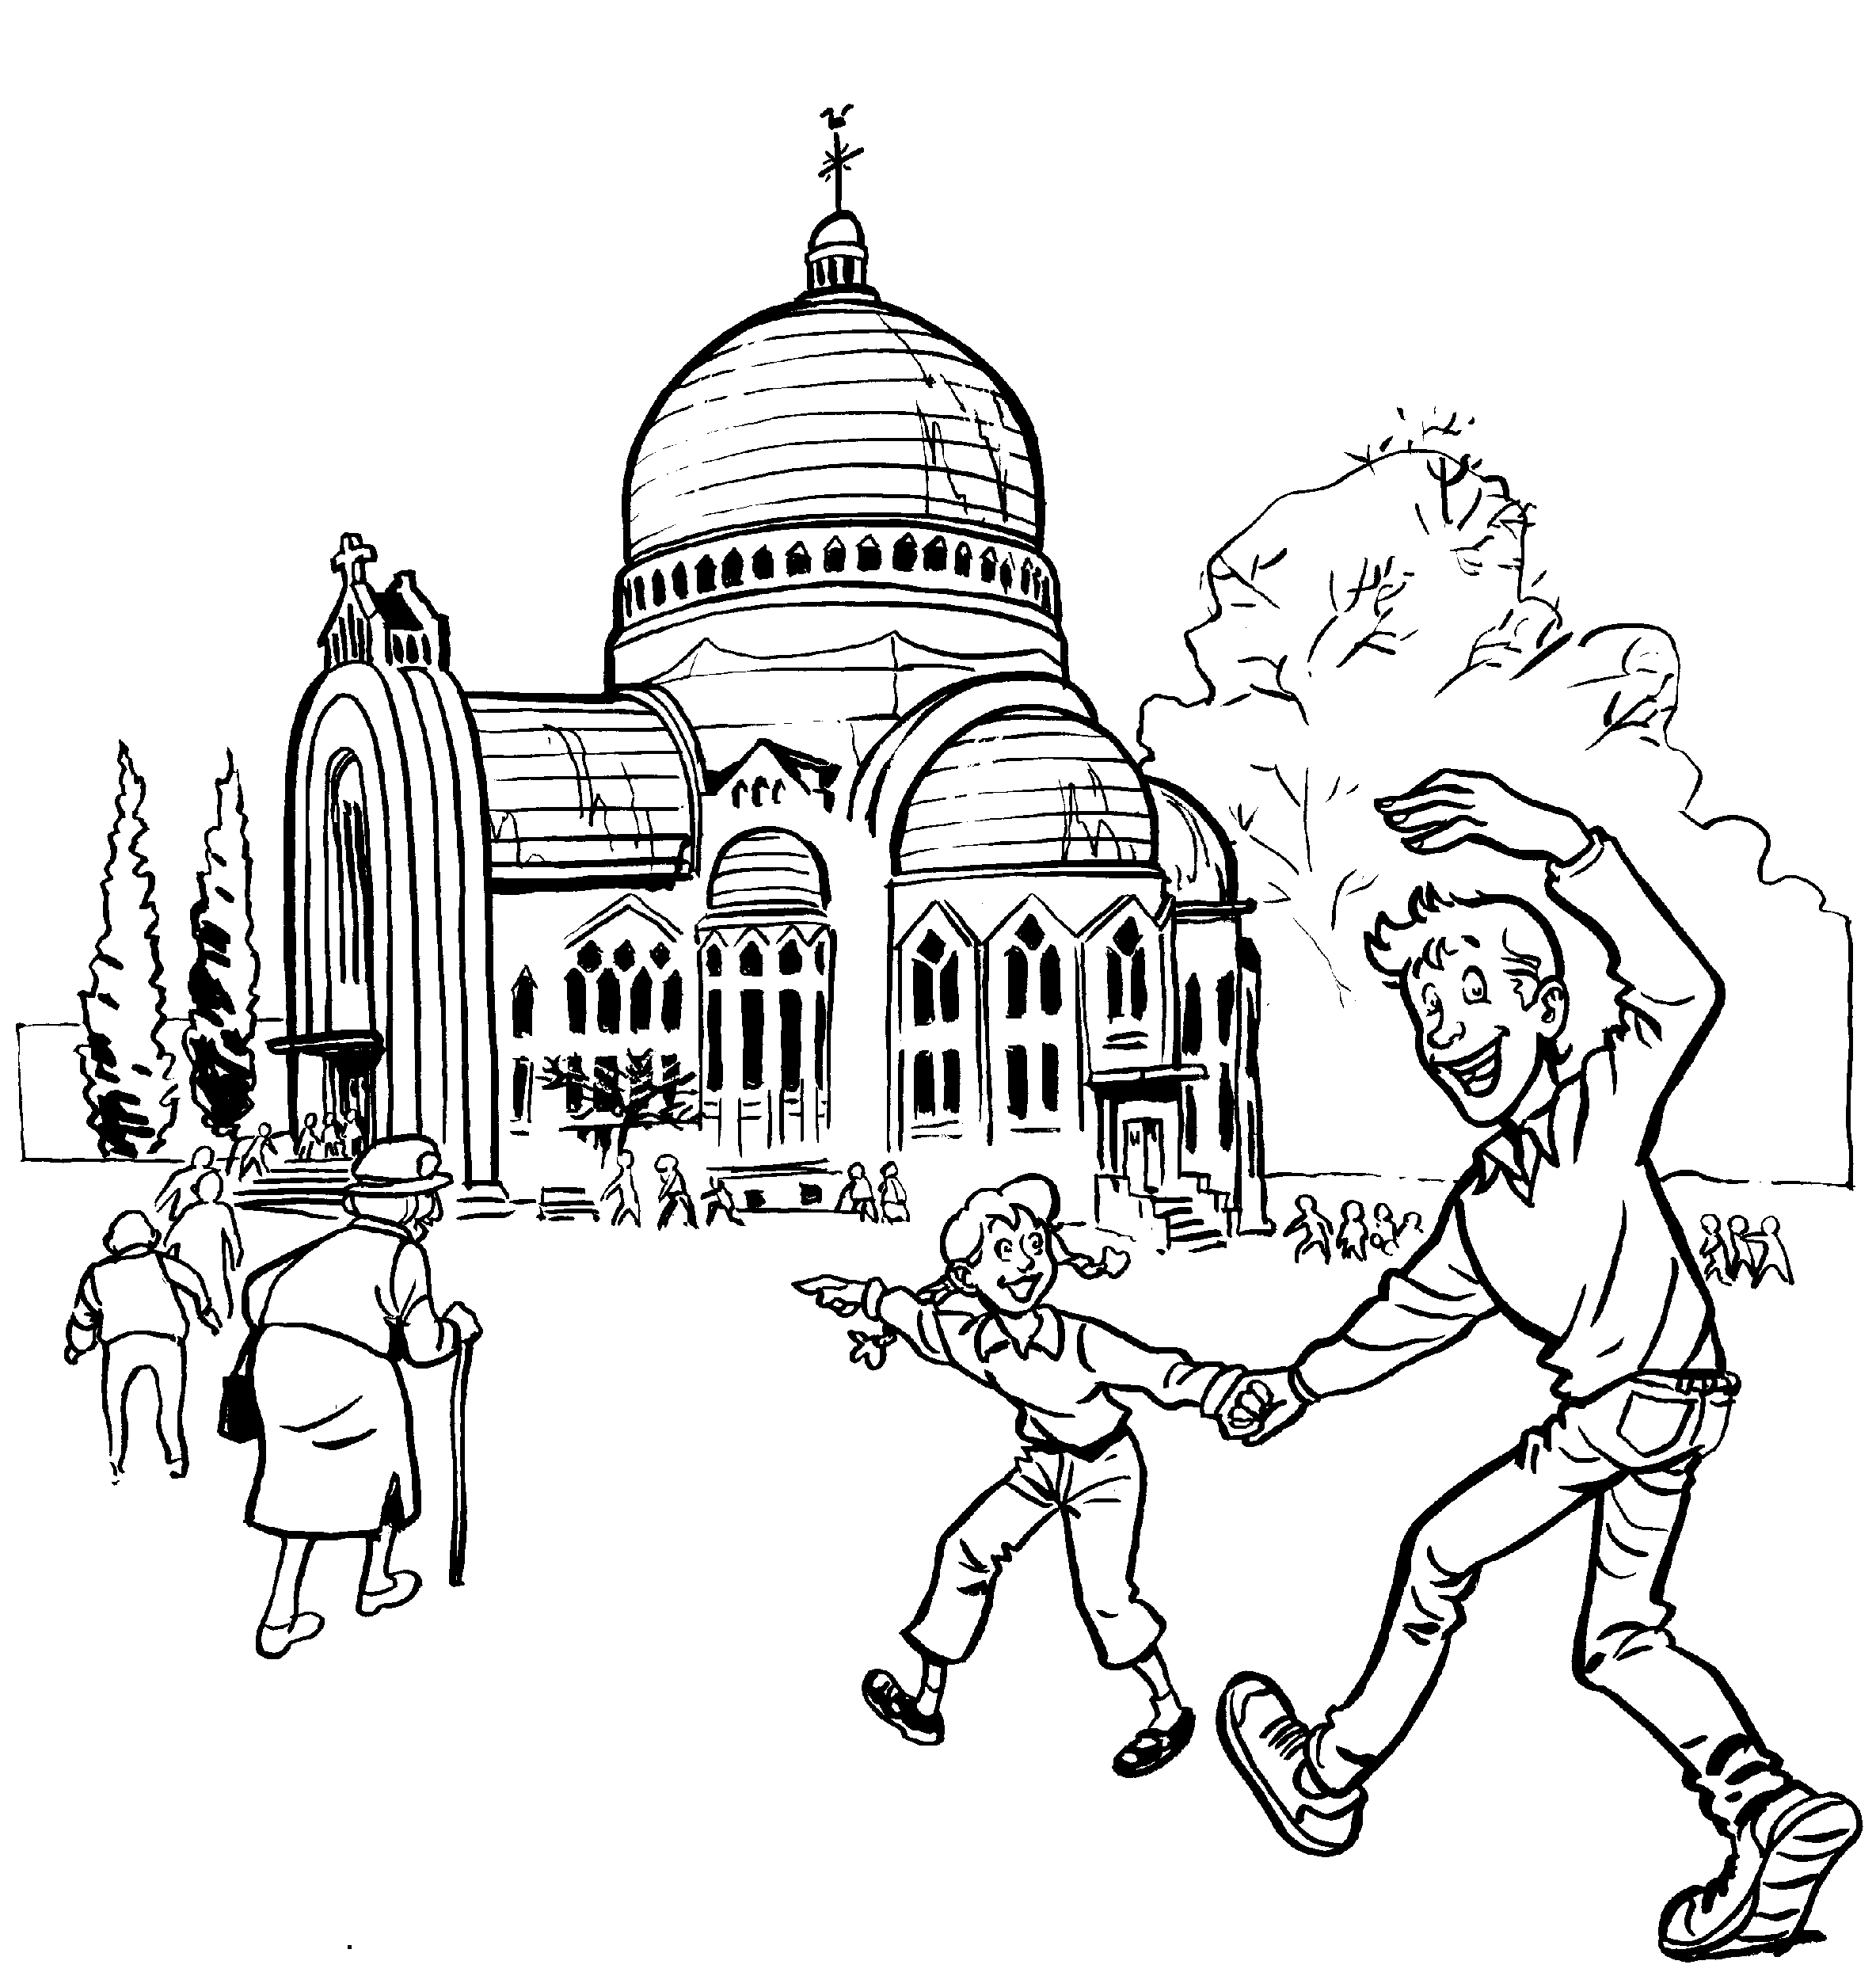
BON DIMANCHE A TOUS !

